Slide 1
Курс «Программирование на Java» - Вводное. Установка окружения (Java, Intellij IDEA). Запуск первой программы

Slide 2

Рассматриваемые вопросы
Курс «Программирование на Java» - Вводное. Установка окружения. Запуск программы
Язык Java. История развития
Типы Java
JVM - виртуальная машина
Виды Java: JDK, JRE
Установка Java и сопутствующих программ
Жизненный цикл Java программ. Первая программа
IDE

Slide 3

Java
Курс «Программирование на Java» - Вводное. Установка окружения. Запуск программы
объектно-ориентированный язык программирования, разработанный компанией Sun Microsystems

Slide 4
Платформы Java
Курс «Программирование на Java» - Вводное. Установка окружения. Запуск программы
Java SE - Java Platform, Standard Edition
Java EE - Java Platform, Enterprise Edition
Java ME - Java Platform, Micro Edition
Java FX

Slide 5
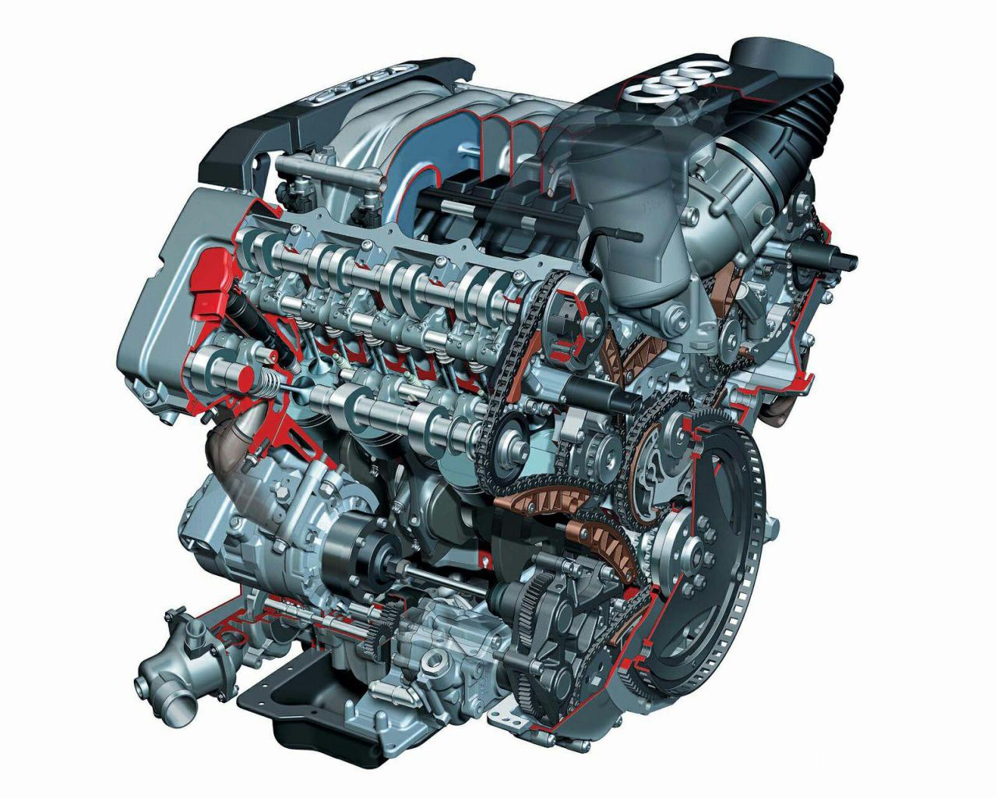
Java Virtual Machine
Курс «Программирование на Java» - Вводное. Установка окружения. Запуск программы
ключевой компонент платформы Java

Slide 6
JDK - Java Development Kit
Курс «Программирование на Java» - Вводное. Установка окружения. Запуск программы
Java Development kit (JDK) - бесплатно распространяемый комплект разработчика приложений на языке Java, включающий в себя компилятор Java (javac), стандартные библиотеки классов Java, примеры, документацию, различные утилиты и исполнительную систему Java (JRE)

Slide 7
JRE - Java Runtime Environment
Курс «Программирование на Java» - Вводное. Установка окружения. Запуск программы
Java Runtime Environment (JRE) - минимальная реализация виртуальной машины, необходимая для исполнения Java-приложений
Состоит из виртуальной машины - Java Virtual Machine (JVM) и библиотеки Java-классов

Slide 8

Установка Java
Курс «Программирование на Java» - Вводное. Установка окружения. Запуск программы
откройте командную строку или терминал в Windows: Пуск -> Выполнить -> “cmd.exe”
Ввести команду “java -version”
Смотреть что получилось !!!
Попробуйте ввести команду “javaс -version”

Slide 9
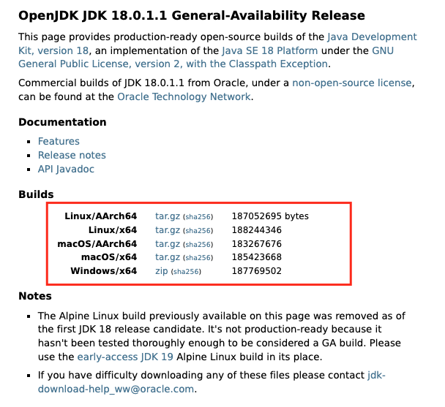
Установка Java
Курс «Программирование на Java» - Вводное. Установка окружения. Запуск программы
Заходим на сайт https://jdk.java.net/
Выбираем JDK (желательно LTS* версию - 11, 17, 21)
Скачиваем ZIP архив совместимый с вашей системой
Распаковываем
Пример: C:\java\jdk-18.0.1.1
Предыдущие версии Java можно найти по ссылке:
https://jdk.java.net/archive
LTS* (Long-term support) - Долгосрочная поддержка ПО

Slide 10
Установка Java
Курс «Программирование на Java» - Вводное. Установка окружения. Запуск программы
Зайти в “Мой компьютер” -> “Свойства” -> “Дополнительно” -> “Переменные среды”
Добавить переменную “JAVA_HOME=путь-к-установленной-JDK” Пример: C:\java\jdk-18.0.1.1
Отредактировать PATH, добавив в конец строки “;%JAVA_HOME%\bin”
Пример для cmd.exe:
> set PATH=%PATH%;C:\java\jdk-18.0.1.1

Slide 11
Жизненный цикл Java программы
Курс «Программирование на Java» - Вводное. Установка окружения. Запуск программы
Файл с исходным кодом, текстовый формат с расширением *.java
public class Main {
public static void main(String[] args) {
System.out.println("Hello world");
}
}
Компилятор (javac):
> javac Main.java

Slide 12
Жизненный цикл Java программы
Курс «Программирование на Java» - Вводное. Установка окружения. Запуск программы
Байт-код Java - набор инструкций исполняемых JVM
Main.class - результат работы компилятора
Интерпретатор Java (JVM)
> java Main
> Hello world
> Process finished with exit code 0

Slide 13



Среды разработки (IDE)
Курс «Программирование на Java» - Вводное. Установка окружения. Запуск программы
NetBeans
Eclipse
IntelliJ IDEA
По умолчанию на всех машинах в классе стоит IntelliJ IDEA
Скачать ее можно по ссылке:
https://www.jetbrains.com/idea/download/
Есть 2 версии:
community - бесплатная версия
ultimate - платная с пробным периодом в 30 дней

